Slide 1
Herramientas CASE
Adrián Moreno Monterde

Slide 2

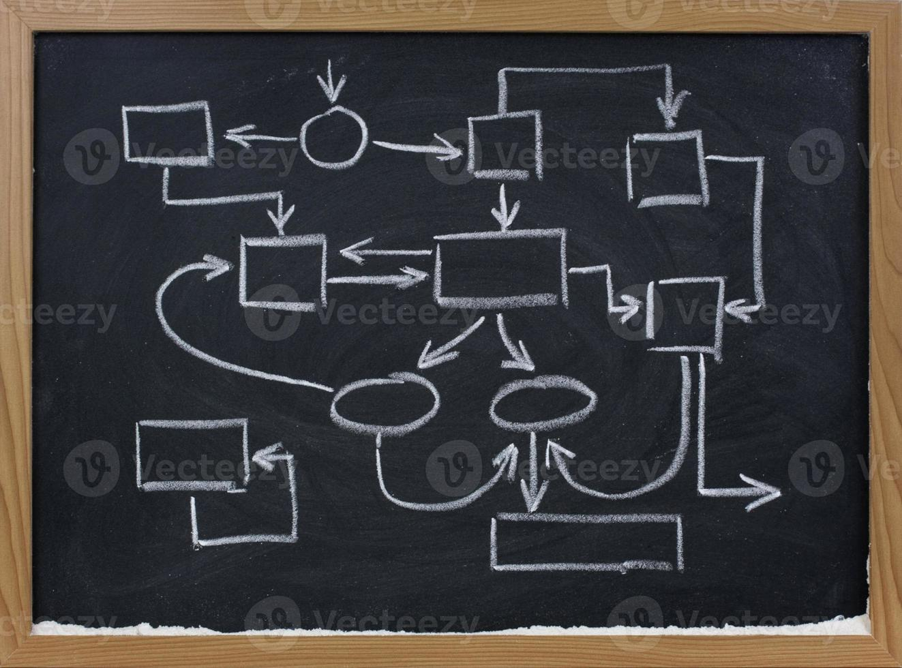
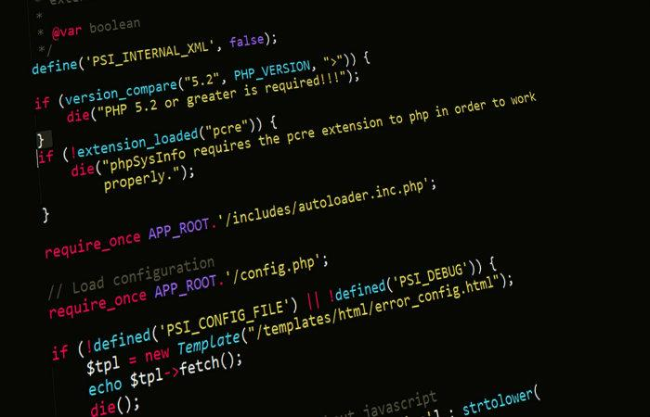
Introducción

Slide 3

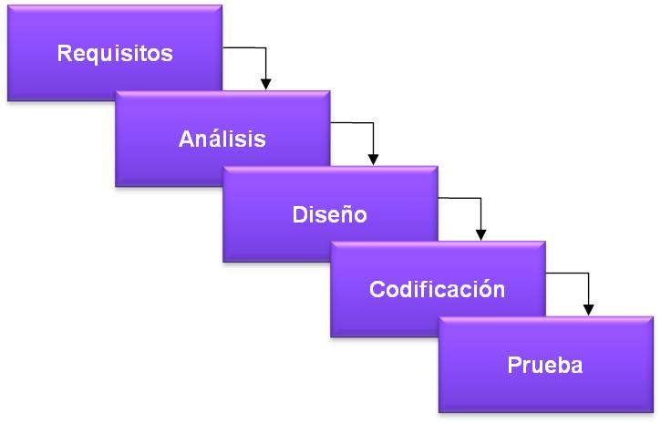
Definición
COMPUTER AIDED SOFTWARE ENGINEERING
Diseño
Cálculo de costos
Implementación
Documentación

Slide 4
Ventajas
Metodologías estructuradas
Prototipos
Mantenimiento
Documentación
Portabilidad
Reutilización
Gráficos

Slide 5
Categorización
UPPER CASE
MIDDLE CASE
LOWER CASE

Slide 6
UPPER CASE
Múltiples proyectos
Seguimiento de tareas
Gantt
Notificaciones
Distintos formatos

Slide 7



Programas UPPER CASE

Slide 8
MIDDLE CASE
UML
Adaptarse
Abstracción
Base de datos

Slide 9



Programas MIDDLE CASE

Slide 10



LOWER CASE

Slide 11
Otros tipos de categorizaciones
Tecnología
Locales
Nube
Licencia
De pago
Código libre

Slide 12



Constante evolución
El aprobado de AMC

Slide 13

Conclusiones
Herramientas CASE son fundamentales porque nos permite
Mejor administración
Profesionalización
en todas las fases de nuestro proyecto

Slide 14
Bibliografía
https://es.wikipedia.org/wiki/Herramienta_CASE
https://www.tutorialspoint.com/es/software_engineering/case_tools_overview.htm
https://www.ecured.cu/Herramienta_CASE
http://marcochicaiza72.blogspot.com/p/herramientas-case.html
https://www.youtube.com/watch?v=1UedW1W2JcU&list=LL&index=1

Slide 15
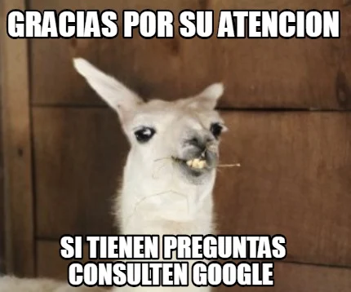
Preguntas

